Slide 1






Slide 2


KIM JESTEŚMY
Grupa Why Not TRAVEL powstała w 2004 roku, wyznaczając nowe standardy usług w zakresie turystyki biznesowej i indywidualnej. Oferta projektowana preferencjami Klientów pozwoliła firmie w zaledwie 6 lat znaleźć się wśród liderów elitarnego zrzeszenia agentów IATA.
W 2014 roku Why Not TRAVEL zostało wpisane do Rejestru Organizatorów Turystyki i Pośredników Turystycznych, zyskując dzięki akredytacji pakiet nowych uprawnień.
Why Not TRAVEL z roku na rok rozwija się coraz dynamiczniej i w 2020 roku, tworząc markę
Why Not CONGRESS, rozszerzyła zakres usług o organizację KONGRESÓW, KONFERENCJI, PANELI DYSKUSYJNYCH oraz WEBINARÓW.
Why Not CONGRESS tworzą doświadczeni specjaliści, mający na swoim koncie wiele udanych projektów konferencyjnych i kongresowych, zarówno małych spotkań, jak i dużych zjazdów o zasięgu międzynarodowym.
Elastyczność i innowacyjność w działaniu zapewniają rozwiązania organizacyjne na najwyższym poziomie. A terminowość i niezawodność gwarantują projektodawcy komfort spokojnych przygotowań.

Slide 3








Slide 4







Nasza
OFERTA
ORGANIZACJA
KONGRESÓW
BILETY
LOTNICZE
REZERWACJE HOTELOWE
UBEZPIECZENIA
PODRÓŻNE
POŚREDNICTWO
WIZOWE
URLOPY
WAKACJE
LOGISTYKA
PASAŻERSKA
WYJAZDY
INTEGRACYJNE

Slide 5
Top Agent 2023 – Polskie Linie Lotnicze LOT S.A.
Oficjalny Certyfikat Redukcji Emisji CO2, wynikający z naszej inwestycji w Zrównoważone Paliwo Lotnicze SAF od Lufthansa Group
Partner Platinum 2023 od RateHawk
Gazela Biznesu - Tytuł przyznawany w latach 2012 - 2019
Super Gazela Biznesu 2017 i 2018
Top Selling 2017 Agency in Poland - Hahn Air Lines
Lider sprzedaży biletów lotniczych Portu Lotniczego Rzeszów - Jasionka w roku 2016 i 2018
Coroczny tytuł Orłów Turystyki
Nagroda za markę Why Not PRIVATEJET na Polish Businesswomen Awards
Wyróżnienie MICE EXPERT 2019
Diament Forbesa 2020
NAGRODY
WYRÓŻNIENIA
NASZĄ SIŁĄ JEST WYJĄTKOWY ZESPÓŁ, KTÓREGO SZEROKIE KOMPETENCJE SĄ DOCENIANE PRZEZ KLIENTÓW. A LICZNE NAGRODY POTWIERDZAJĄ NASZĄ SILNĄ POZYCJĘ NA RYNKU.
Z DUMĄ CHWALIMY SIĘ LAURAMI:

Slide 6



JESTEŚMY
CZŁONKAMI

Slide 7

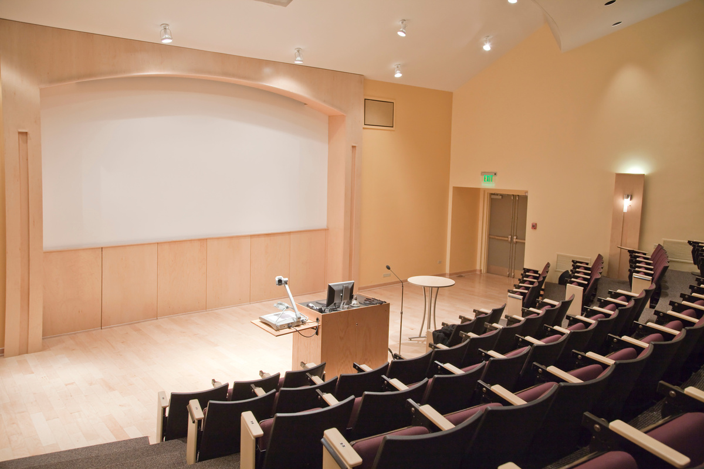
ZAKRES DZIAŁAŃ
1. PRZYGOTOWANIE MIEJSCA NA POTRZEBY WYDARZENIA:
  wynajem i przygotowanie obiektu
  aranżacja sal wykładowych i warsztatowych wraz z potrzebnym wyposażeniem nagłośnieniowym i multimedialnym
  zapewnienie obsługi technicznej w czasie całej konferencji
  obsługa slide room dla Wykładowców
  przygotowanie powierzchni wystawienniczej, plan zabudowy oraz zabudowa
  obsługa w czasie montażu stoisk, w czasie trwania wystawy oraz demontażu
  przygotowanie niezbędnego sprzętu na potrzeby sesji plakatowych
  sporządzanie umów z Wystawcami
  obsługa płatności.

Slide 8
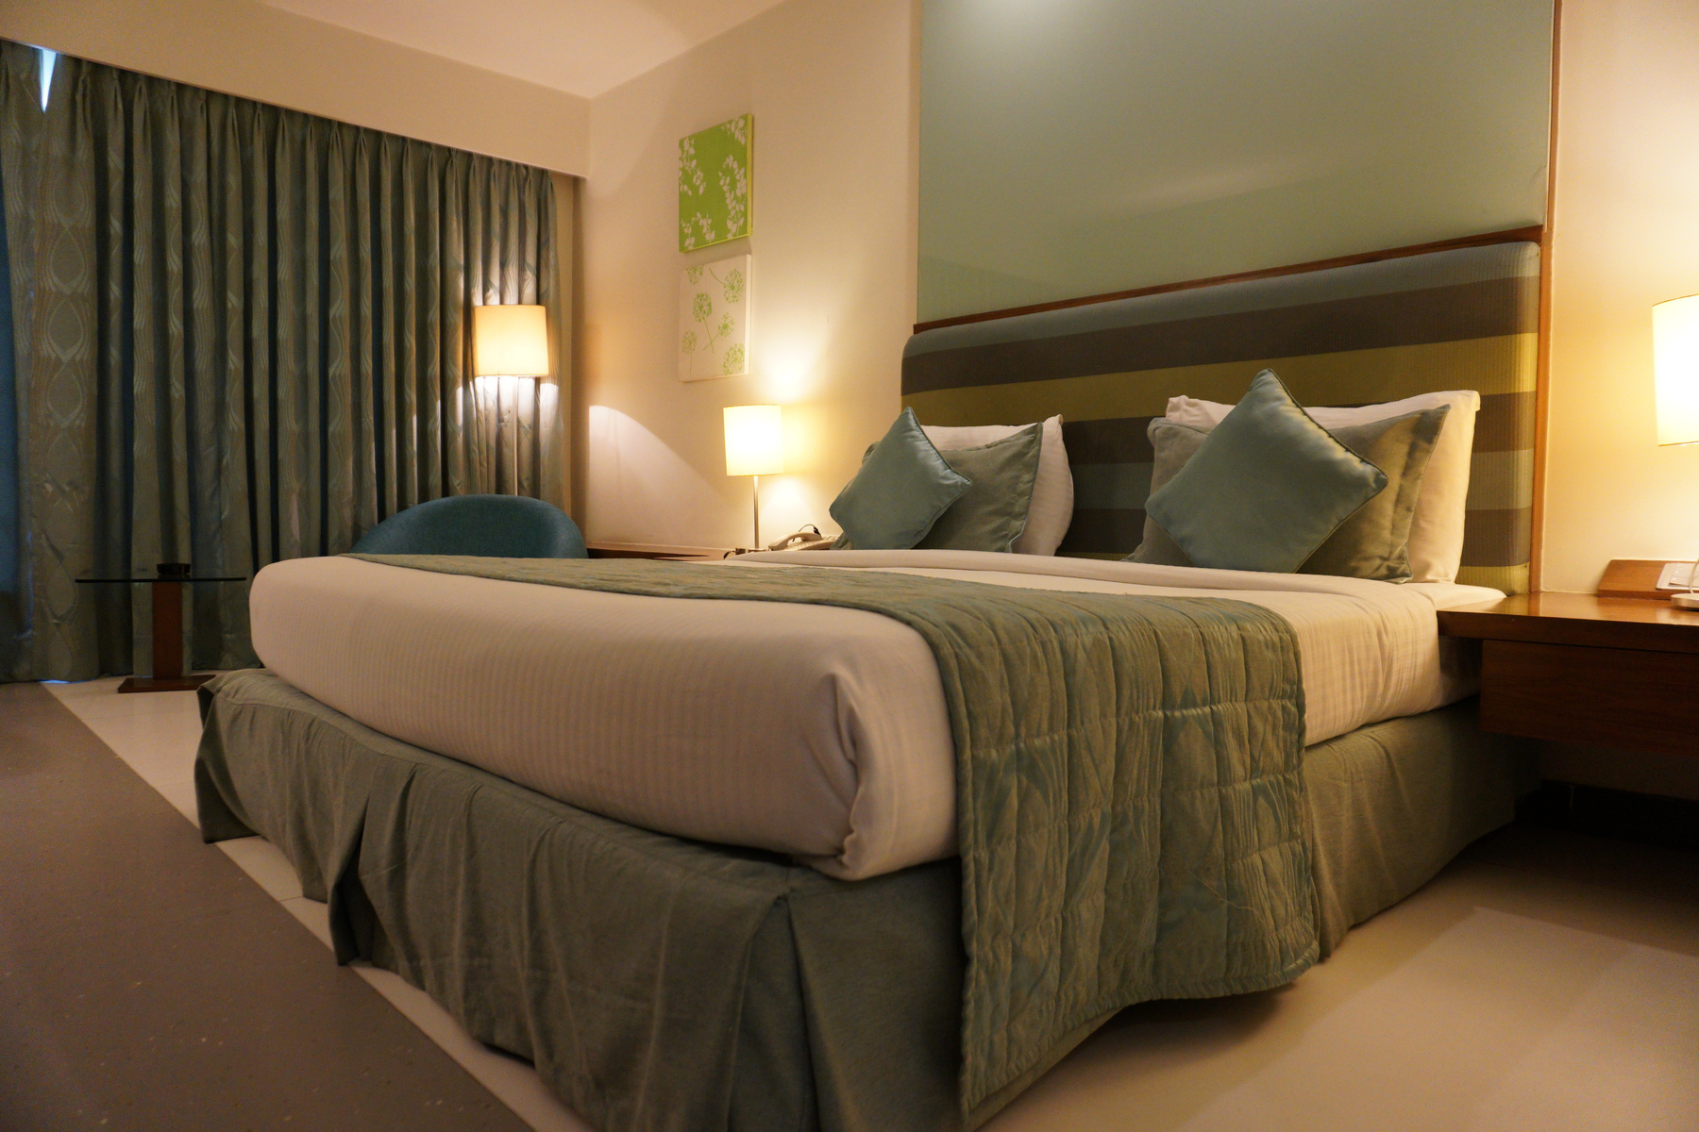

ZAKRES DZIAŁAŃ
2. ORGANIZACJA ZAKWATEROWANIA DLA UCZESTNIKÓW WYDARZENIA:
  rezerwacja hoteli z wyżywieniem, negocjacje cen, podpisanie odpowiednich umów
  pełna obsługa rezerwacji hotelowych dla uczestników, firm (sponsorów) oraz zaproszonych wykładowców
  rezerwacja hotelowa drogą elektroniczną on-line
  obsługa finansowa rezerwacji – przyjmowanie wpłat i fakturowanie
  istnieje możliwość rezerwacji noclegu na koszt uczestnika.

Slide 9


ZAKRES DZIAŁAŃ
3. OBSŁUGA MARKETINGOWA, REKLAMOWA, ORGANIZACYJNA I TECHNOLOGICZNA:
  nagłośnienie informacji o wydarzeniu w mediach i czasopismach specjalistycznych
  utworzenie oraz prowadzenie dedykowanej strony www
  projekt logo, materiały konferencyjne (teczki, plecaki itp.)
  projekt komunikatów, zaproszeń, certyfikatów, identyfikatorów, smyczy, toreb/teczek zjazdowych itp.
  przygotowanie, wydruk i produkcja wymienionych materiałów.

Slide 10


ZAKRES DZIAŁAŃ
4. ABSTRAKTY ORAZ WYKŁADOWCY:
PEŁNA OBSŁUGA PRZYJMOWANIA STRESZCZEŃ WYKŁADÓW, PLAKATÓW:
  uruchomienie w formularzu bazy zgłaszanych prac, przygotowanie bazy streszczeń, ocena streszczeń, powiadamianie autorów drogą mailową o decyzji Komitetu Naukowego o przyjęciu bądź odrzuceniu pracy, przygotowanie programu naukowego
OBSŁUGA WYKŁADOWCÓW
  prowadzenie korespondencji dotyczącej Konferencji z zaproszonymi gośćmi, Wykładowcami, autorami prac, uczestnikami, wystawcami i sponsorami,
  rezerwacja i zakup biletów lotniczych, kolejowych, autobusowych, organizowanie spotkań oraz wyżywienia dla gości specjalnych itp.

Slide 11


ZAKRES DZIAŁAŃ
5. REJESTRACJA UCZESTNIKÓW
  rejestracja on line poprzez formularz rejestracyjny stworzony przez nas jako jedno z narzędzi usprawniających przyjmowanie zgłoszeń uczestników, podział zakwaterowania, obsługę płatności oraz docelowo tworzący bazę uczestników na potrzeby wewnętrzne organizatora. Rejestracja uczestników możliwa także w trakcie trwania wydarzenia.
  zorganizowanie recepcji wydarzenia na potrzeby rejestracji uczestników
  wydawanie identyfikatorów, materiałów Zjazdowych oraz certyfikatów, emergency desk

Slide 12


ZAKRES DZIAŁAŃ
5. REJESTRACJA UCZESTNIKÓW
  każda rejestracja dokonana on line jest potwierdzona: wysyłany zostaje e-mail zwrotny potwierdzający rejestrację zawierający wszystkie dane
  możliwość wygenerowania całej bazy (wszystkich informacji) do pliku
  możliwość zaprogramowania zróżnicowanych cen: fee, nocleg w zależności od terminu rejestracji, przynależności do grupy, stowarzyszenia itp
  możliwość wybrania preferowanej osoby towarzyszącej w pokoju
  Bezpieczeństwo - proces rejestracji chroniony Certyfikatem SSL

Slide 13


ZAKRES DZIAŁAŃ
6. PRZYGOTOWANIE ORAZ ROZSYŁANIE KOMUNIKATÓW I ZAPROSZEŃ NA WYDARZENIE
  mailingi i newslettery
  pozyskiwanie patronatów medialnych oraz współpraca przy wysyłce newsletterów
  przygotowanie wystąpień o patronaty dla konferencji i ich wysyłka
7. OBSŁUGA MEDIALNA KONFERENCJI
  kontakt z fachowymi czasopismami medycznymi i mediami
8. DODATKOWE ZADANIA LOGISTYCZNE
  obsługa transferów dla gości Konferencji
  rezerwacja i zakup biletów lotniczych i innych dla gości Konferencji

Slide 14


ZAKRES DZIAŁAŃ
9. OBSŁUGA KSIĘGOWA I FINANSOWA
  gromadzenie opłat zjazdowych wpłacanych przez uczestników, opłat z tytułu rezerwacji hotelowych, wpłat z tytułu zawartych umów, wpłat od wystawców
  utworzenie subkonta Konferencji
10. PRZYGOTOWANIE NIEZBĘDNYCH DOKUMENTÓW KSIĘGOWYCH
  współpraca w rozliczeniu Konferencji z Komitetem Organizacyjnym
11. UBEZPIECZENIE KONFERENCJI I JEGO UCZESTNIKÓW W ZAKRESIE NW i OC

Slide 15

ZAKRES DZIAŁAŃ
12. WSPÓŁPRACA PRZY POZYSKANIU SPONSORÓW ORAZ PARTNERÓW I PATRONÓW KONFERENCJI
13. ŚCISŁA WSPÓŁPRACA I KOORDYNACJA DZIAŁAŃ Z KOMITETEM ORGANIZACYJNYM
  w okresie przygotowań oraz w trakcie Konferencji
14. POZYSKIWANIE CERTYFIKATÓW
  INFARMA, POLMED, ETHICAL MEDTECH
15. DZIAŁANIA ZWIĄZANE Z UZYSKANIEM PUNKTÓW EDUKACYJNYCH OD:
  Okręgowej Izby Lekarskiej
  Asocjacji Interwencji Sercowo Naczyniowych PTK

Slide 16


ZAKRES DZIAŁAŃ
16. APLIKACJA MOBILNA
  Interaktywna formuła wydarzenia
  Aplikacja mobilna stworzona specjalnie na potrzeby danej konferencji umożliwia pobranie oraz przeglądanie informacji dotyczących danych o miejscu wydarzenia, prelegentach, uczestnikach i agendzie oraz zapleczu hotelowym
  Główny nacisk kładzie na komunikację pomiędzy uczestnikami
  Daje możliwość kontaktu z prelegentami oraz organizatorami wydarzenia
  Funkcja powiadamiania o zmianach w agendzie oraz możliwość wysyłania wiadomości do wszystkich uczestników jednocześnie pozwala na bieżący przepływ ważnych dla Wydarzenia informacji

Slide 17

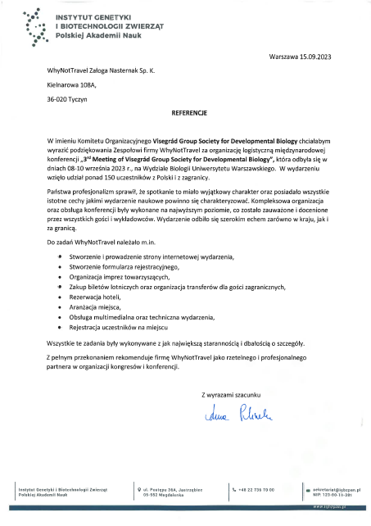

REFERENCJE

Slide 18

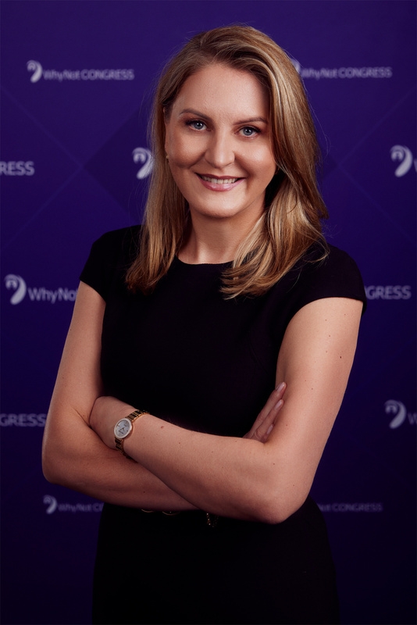
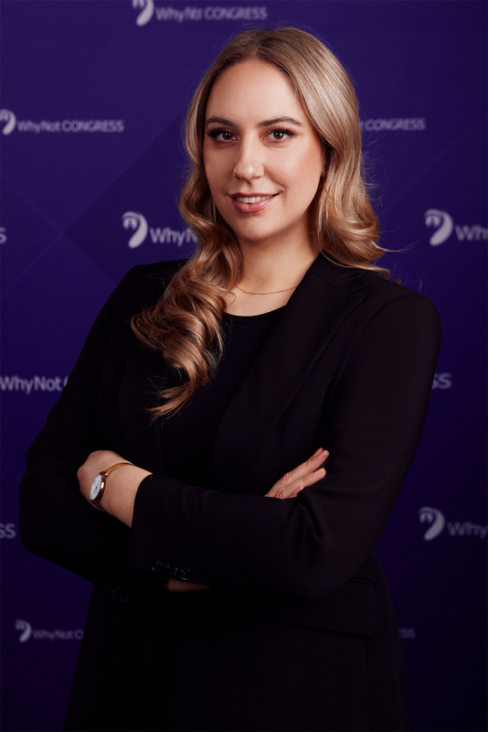
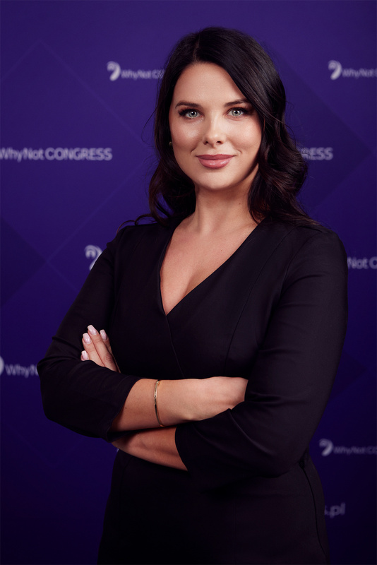

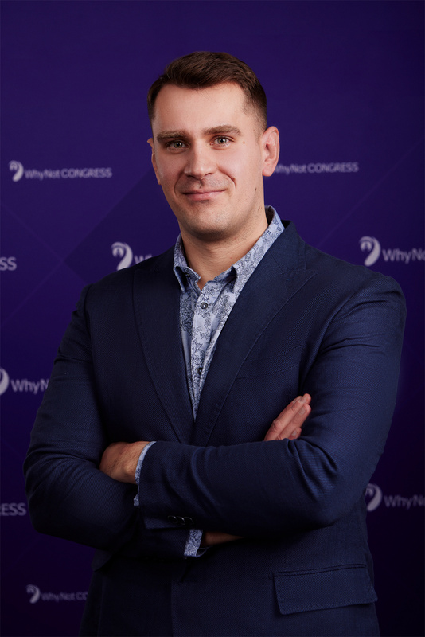
POZNAJ
NASZ ZESPÓŁ
Magdalena Kędzierska
Zuzanna Jędrych-Jarzyna
Anita Bala
Adam Krawczyk
Michał Tabor
Dyrektor ds. Projektów Kongresowych
Specjalista ds. Kongresów i Konferencji
Specjalista ds. Kongresów i Konferencji
Młodszy Specjalista ds. Kongresów i Konferencji
Specjalista ds. Tworzenia Witryn Internetowych

Slide 19


ZA KULISAMI WIELKICH KONGRESÓW

Slide 20




ZAPRASZAMY DO WSPÓŁPRACY
MAGDALENA KĘDZIERSKA
DYREKTOR DS. PROJEKTÓW KONGRESOWYCH
www.whynotcongress.pl
magdalena.kedzierska@whynottravel.pl
+48 577 774 459
www.whynottravel.pl
ul. Łucka 15/210 domofon: 207
00-842 Warszawa,

